Slide 1


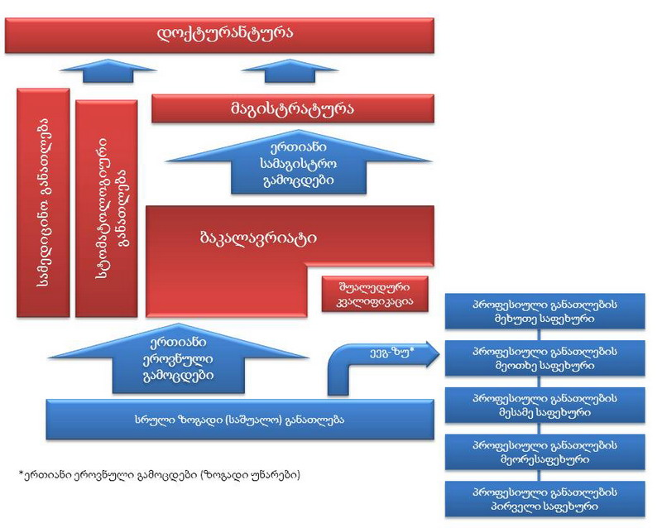
განათლების ფორმები

Slide 2

ჯანდაცვის ადამიანური რესურსის (ექიმი, ექთანი) ეროვნული პოლიტიკა
2018 წელი

Slide 3
განათლების ფორმები

Slide 4
სამედიცინო განათლების ეტაპები
დიპლომისშემდგომი განათლება (პროფესიული მზადება)
უწყვეტი პროფესიული განვითარება
დიპლომამდელი (საბაზისო) სამედიცინო განათლება
ერთიანი ეროვნული
გამოცდა
ერთიანი დიპლომისშემდგომი საკვალიფიკაციო გამოცდა
უწყვეტი სამედიცინო განათლება
უწყვეტი პროფესიული აქტივობა
პროფესიული რეაბილიტაცია
უმაღლესი სამედიცინო განათლება
რეზიდენტურა
სერტიფიცირება
დიპლომირებული მედიკოსი/სტომატოლოგი
ექიმი სპეციალისტი

Slide 5
სახელმწიფო ორგანოების უფლებამოსილებების გამიჯვნა
განათლება
რეგულირება
განათლებისა და მეცნიერების სამინისტრო
ოტდშჯსდ სამინისტრო/პროფესიული განვითარების საბჭო
ოტდშჯსდ სამინისტრო/პროფესიული განვითარების საბჭო
დიპლომისშემდგომი მზადება
საქმიანობის უფლებისმინიჭება
/სერტიფიცირება
საქმიანობის ხარისხის შეფასება
აკადემიური უმაღლესი განათლება
უწყვეტი პროფესიული განვითარება

Slide 6
ჯანდაცვის ადამიანური რესურსი - სისტემური პრობლემები
არათანაბარი განაწილება
  ექიმების ჭარბი რაოდენობა
  ექიმებისა და ექთნების არაბალანსირებული თანაფარდობა
  არათანაბარი გეოგრაფიული განაწილება
  ფართო პროფილის ექიმების ნაკლებობა
დაბალი პროდუქტიულობა
ექთნების როლის, ფუნქციებისა და საჭიროებების უგულებელყოფა
დისბალანსი ადამიანური რესურსის წარმოებასა და მოთხოვნას შორის
კადრების დაბერების ტენდენცია
პერსონალის არასათანადო კვალიფიკაცია

Slide 7
პერსონალით უზრუნველყოფის მაჩვენებლები
ექიმებით უზრუნველყოფის მაჩვენებელი - 665.3
ექთნებით უზრუნველყოფის მაჩვენებელი - 502.8
ექთნებისა და ექიმების თანაფარდობა - 0.8
წყარო: სტატისტიკური ცნობარი, 2016 წელი,დკ&სჯეც

Slide 8
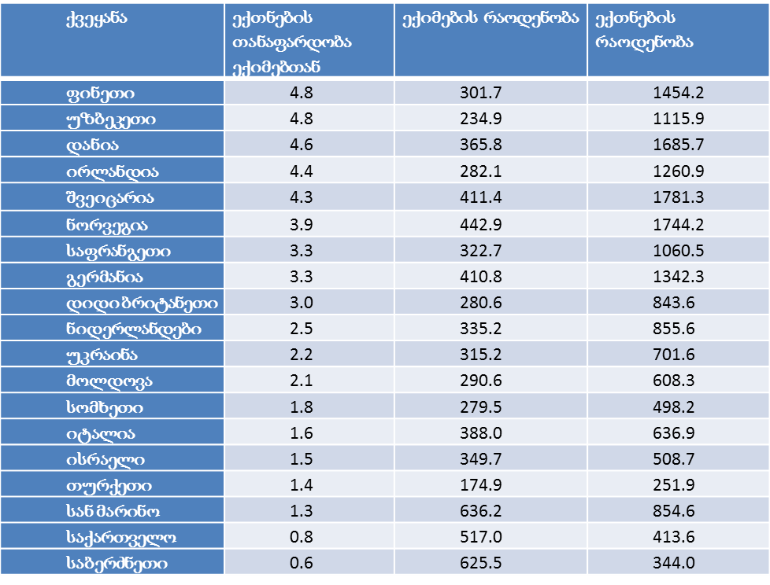
პერსონალით უზრუნველყოფის
მაჩვენებლები
წყარო: ჯანმრთელობის მსოფლიო ორგანიზაციის მონაცემთა ბაზა „ჯანმრთელობა ყველასათვის“

Slide 9
ხარისხობრივი პრობლემები
არასათანადო კვალიფიკაცია
ექიმები
ექთნები
განათლება
შეფასება
განათლება
შეფასება
დიპლომამდელი, დიპლომისშემდგომი
უპგ
ფორმატი,
ინსტრუმენტი
დიპლომისშემდგომი, უპგ - არარსებობა
არარსებობა
კლინიკური ბაზები
სტატუსი,
მოტივაცია,
დაფინანსება
ქართულენოვანი
ლიტერატურა

Slide 10
ექიმთა დიპლომისშემდგომი სამედიცინო განათლების და უწყვეტი პროფესიული განვითარების სისტემის SWOT ანალიზი
სიძლიერე | სამედიცინო განათლების სამსაფეხურიანი სისტემა მსოფლიო სამედიცინო განათლების ფედერაციის საბაზისო სტანდარტებთან თავსებადობა შეფასების მექანიზმების (სასერტიფიკაციო და საკვალიფიკაციო გამოცდები) არსებობა სათანადო ისტორიული და ინსტიტუციური გამოცდილება
სისუსტე | უპგ ნებაყოფლობითი სისტემა საუნივერსიტეტო კლინიკების ნაკლებობა კვალიფიციური პედაგოგიური რესურსის ნალებობა პროგრამების აკრედიტაციის პრობლემა (ადამიანური რესურსი, მეთოდოლოგია) მონაცემთა ბაზების არასრულფასოვნება პროგრამებში მონაწილეობისათვის ფინანსური ხელმისაწვდომობის პრობლემა
შესაძლებლობები | უპგ-ში მონაწილეობისათვის მოტივაციების მექანიზმების განვითარება და სავალდებულო სისტემაზე ეტაპობრივი გადასვლა საუნივერსიტეტო კლინიკების განვითარების ხელშეწყობა პედაგოგიური და მარეგულირებელი უწყების ადამიანური რესურსის გაძლიერება სამედიცინო მომსახურების ხარისხის უზრუნველყოფის სქემების განვითარება ევროკავშირთან ასოცირების ფარგლებში მოქმედი ნორმატიული სივრცის სრულყოფა მაძიებლების დაფინანსების ეფექტური სისტემის ამოქმედება
საფრთხეები | სამედიცინო საზოგადოების გარკვეული წარმომადგენლების მხრიდან პროტესტი კადრების გადინება (მ.შ. სახელმწიფო უწყებებიდან) დაგეგმილი აქტივობების არასაკმარისი დაფინანსება

Slide 11
მიმდინარე/დაგეგმილი აქტივობები
ჯანმრთელობის დაცვის ადამიანური რესურსის (ექიმები, ექთნები) განვითარების პოლიტიკის განმსაზღვრლი დოკუმენტების მომზადება/აღიარება
პოლიტიკის განხორციელების დეტალური სამოქმედო გეგმის ჩამოყალიბება
პოლიტიკის იმპლემენტაცია

Slide 12
ფუნდამენტური პრინციპები
უნივერსალური ჯანდაცვისა და მდგრადი განვითარების მიზნების მისაღწევად კვალიფიციური და მოტივირებული სამედიცინო პერსონალით საქართველოს მოსახლეობის თანაბარი ხელმისაწვდომობის უზრუნველყოფა
ჯანდაცვის ადამიანური რესურსის ხარისხისა და შესაძლებლობების გაძლიერება ჯანდაცვის სისტემის მოკლევადიანი და გრძელვადიანი საჭიროებების დასაკმაყოფილებლად
ეფექტური და მაღალი ხარისხის სამედიცინო განათლების (დიპლომამდელი, დიპლომისშემდგომი და უწყვეტი პროფესიული განვითარება) მიწოდება, რომელიც საუკეთესო კლინიკური გამოსავლებისა და პაციენტთა მოვლის მიზნით უზრუნველყოფს საჭირო რაოდენობის, ცოდნის, უნარების, ღირებულებების, კომპეტენციის მქონე პერსონალზე ხელმისაწვდომობას

Slide 13
ეროვნული პოლიტიკის ძირითადი მიმართულებები
ხარისხობრივად და რაოდენობრივად ქვეყნის საჭიროებების შესაბამისი ადამიანური რესურსის გენერირება
სამედიცინო განათლების განათლების სამივე საფეხურის ჰარმონიზაცია საერთაშორისო სტანდარტებთან, კერძოდ, 2005/36/EC, 2013/55/EU ევროდირექტივებით განსაზღვრულ მოთხოვნებსა და სამედიცინო განათლების მსოფლიო ფედერაციის (WFME) გლობალურ სტანდარტებთან
ექიმთა უწყვეტი სამედიცინო განათლების სავალდებულო სისტემის ამოქმედება
საექთნო ადამიანური რესურსის მზადებისა და პროფესიული რეგულირების მდგრადი სისტემის ჩამოყალიბება
საექთნო საქმის პოპულარიზაცია

Slide 14
სამიზნე მაჩვენებლები 2025 წლისათვის
სისტემაში დასაქმებული ექთან-ექიმის შეფარდება 1.3 – 1
სისტემაში დასაქმებული ექიმების 100%-ს, რომელთა სერტიფიცირებიდან გასულია 5 წელი, გავლილი აქვთ რესერტიფიცირება
საქართველოში მიღებულ დიპლომისშემდგომ მზადებას აღიარებს ევროკავშირის ქვეყნების 60%
სისტემაში დასაქმებული ექთნების 100% რეგისტრირებულია/ლიცენზირებულია, რაც ასახულია შესაბამის უწყებრივ რეესტრში

Slide 15
აქტივობები
ჯანდაცვის ადამიანური რესურსის განვითარების მრავალწლიანი გეგმის (15-20 წელი) მომზადება
ექიმთა დიპლომისშემდგომ განათლებაზე ფინანსური ხელმისაწვდომობის გაზრდა
ექიმთა დიპლომისშემდგომი და უწყვეტი სამედიცინო განათლების აღიარების მექანიზმების ევროკავშირში მოქმედ მარეგულირებელ გარემოსთან შესაბამისობაში მოყვანა
ექიმთა პროფესიული რეგულირების ინსტრუმენტის - სერტიფიცირების სრულყოფა
ექიმებისათვის რესერტიფიცირების სავალდებულო ინსტრუმენტის ეტაპობრივი ამოქმედება

Slide 16
აქტივობები
საექთნო ადამიანური რესურსის საჭიროებების სალიცენზიო/სანებართვო მოთხოვნებში, აკრედიტაციის სტანდარტებში გათვალისწინება
საექთნო სასწავლო პროგრამების (საბაკალავრო, სამაგისტრო, პროფესიული) დაფინანსება
საექთნო სამაგისტრო პროგრამების მომზადების ხელშეწყობა
ექთნების განათლებისა და საქმიანობის თაობაზე საკანონმდებლო ბაზის მომზადება და მისი იმპლემენტაცია, რომლის ფარგლებშიც უზრუნველყოფილი იქნება:
    ექთანთა უწყვეტი განათლების სავალდებულო სისტემის ეტაპობრივი ამოქმედება
    ექთანთა ლიცენზირება/რეგისტრაციის სავალდებულო სისტემის ეტაპობრივი ამოქმედება

Slide 17
აქტივობები
საექთნო განათლებაში აკადემიურ ფორმატზე (ბაკალავრიატი, მაგისტრატურა) ეტაპობრივი გადასვლა და პროფესიული განათლების მქონე ექთნებისათვის საბაკალავრო პროგრამებზე ხელმისაწვდომობის გაზრდა
მსოფლიოში აღიარებულ საგანმანათლებლო რესურსებთან (მ.შ. ბიბლიოთეკები, სასწავლო რესურსები) თანამშრომლობის გაღრმავება
პრიორიტეტულ სამედიცინო მიმართულებებში უწყვეტი სამედიცინო განათლების აქტივობებზე ხელმისაწვდომობის უზრუნველყოფა
ექთნის/ბებიაქალის პროფესიის პოპულარიზაციის მიზნით საკომუნიკაციო სტრატეგიის შემუშავება/განხორციელება

Slide 18
გმადლობთ ყურადღებისათვის!

